Slide 1
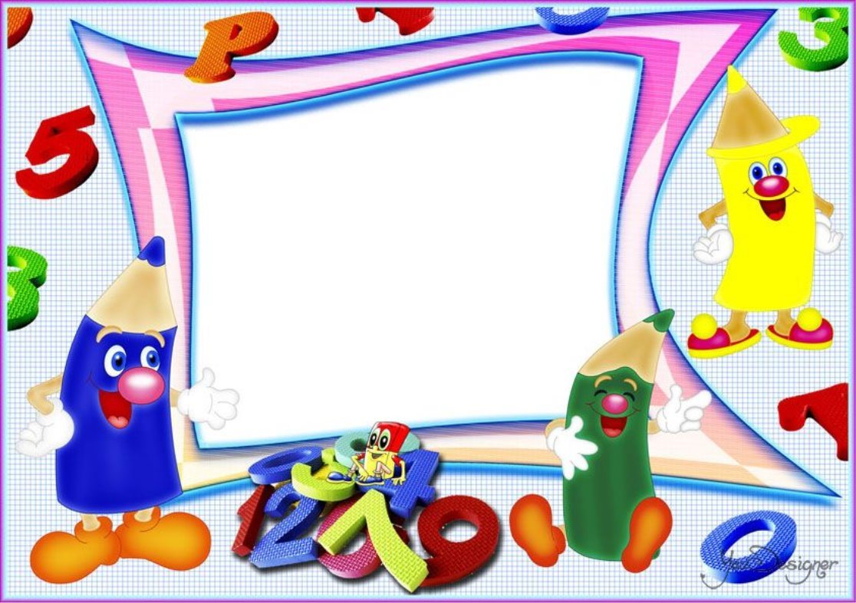
Разработка методических рекомендаций
родителям
по математическому развитию
детей
в условиях семьи

Slide 2
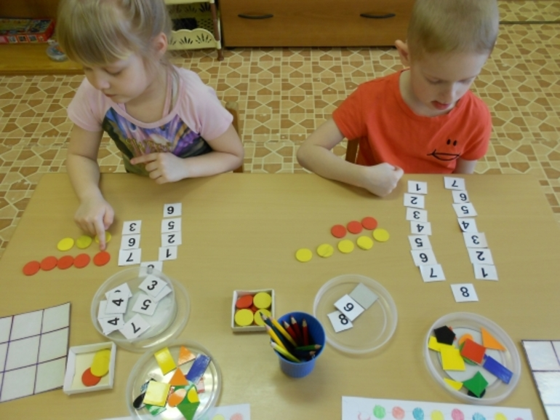

Slide 4
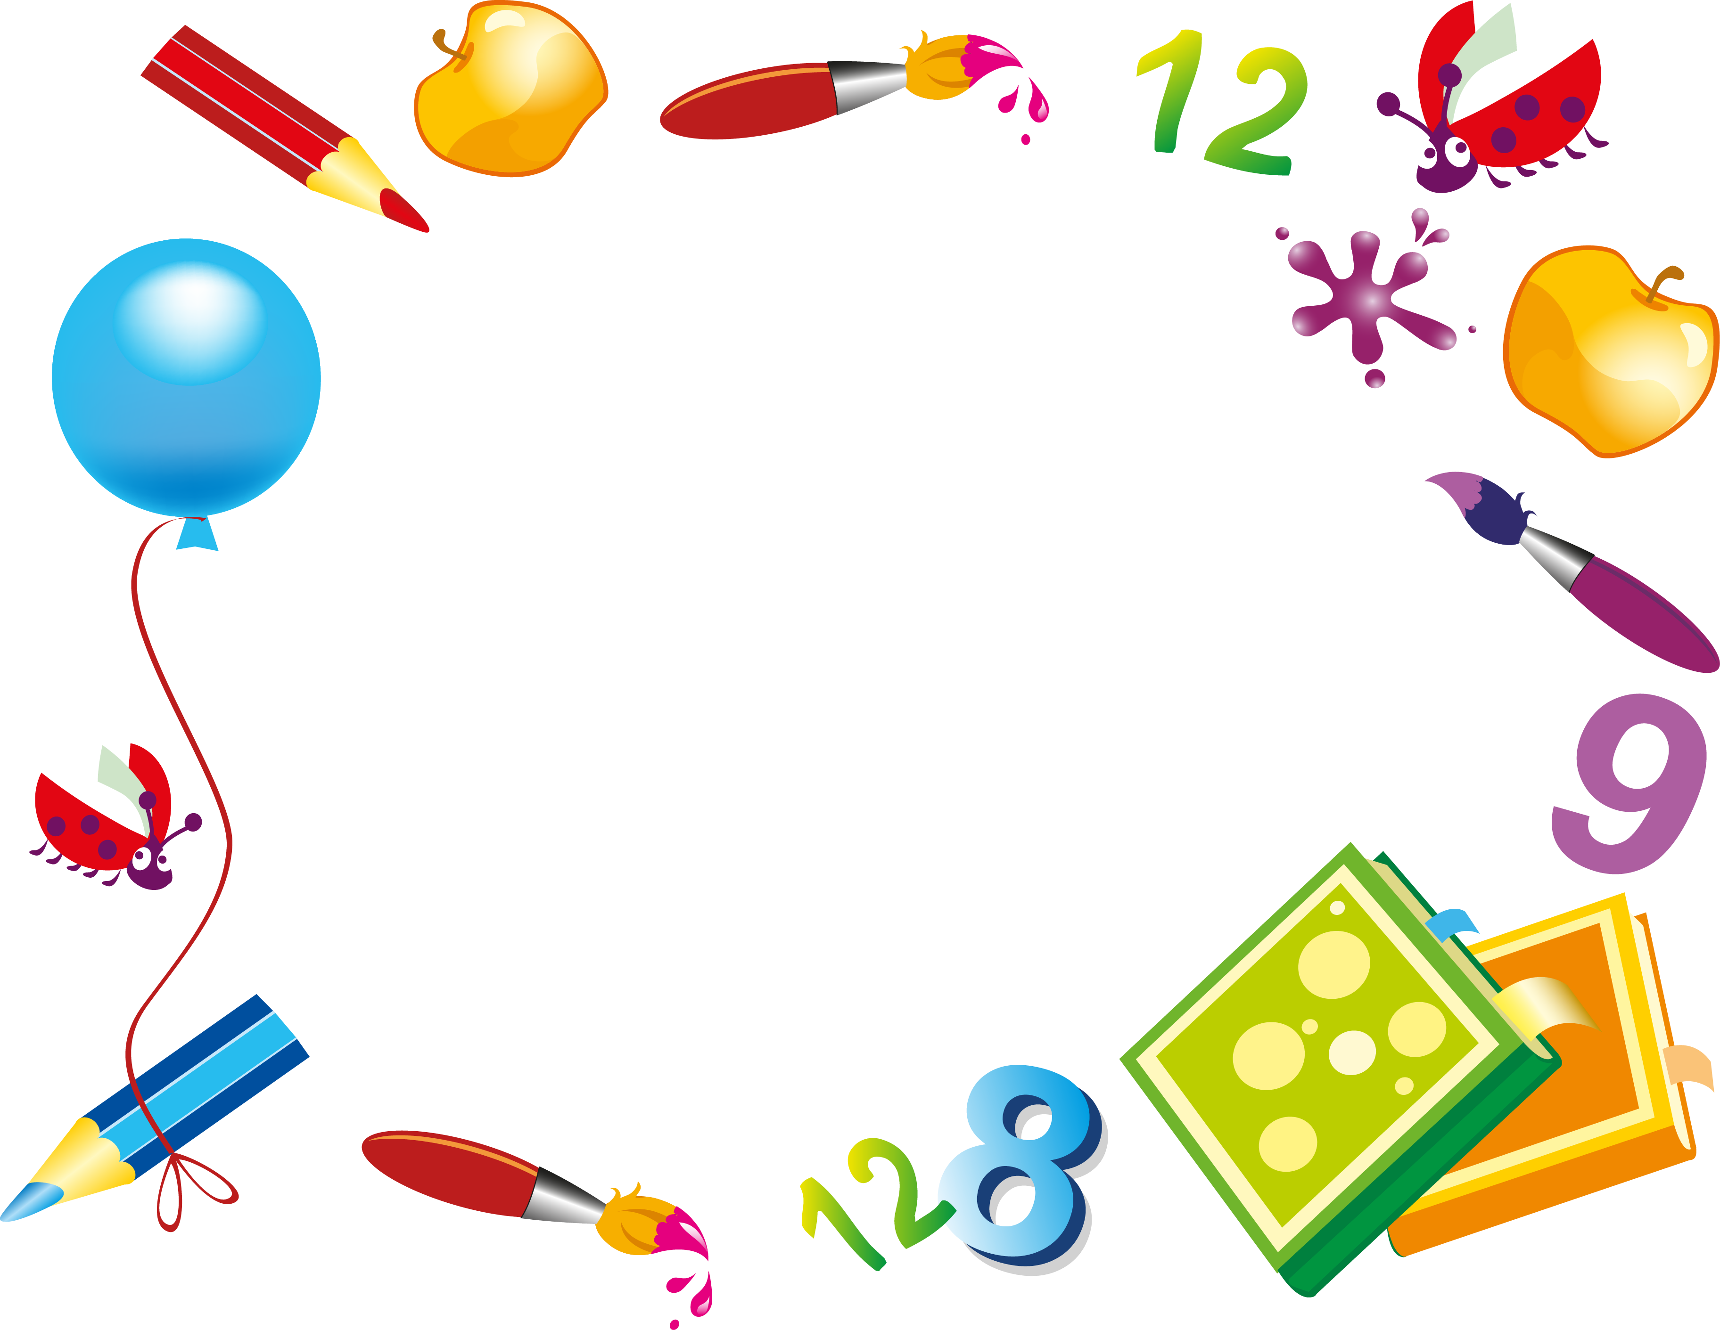
РАННИЙ ВОЗРАСТ

Slide 6
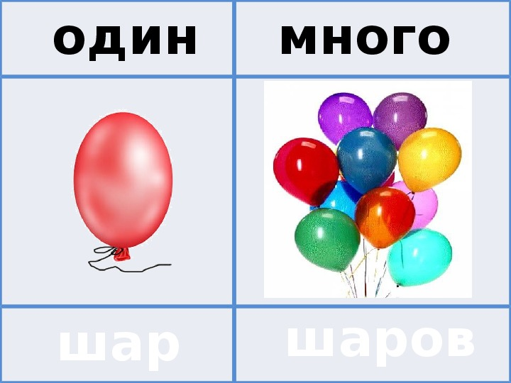

Slide 7
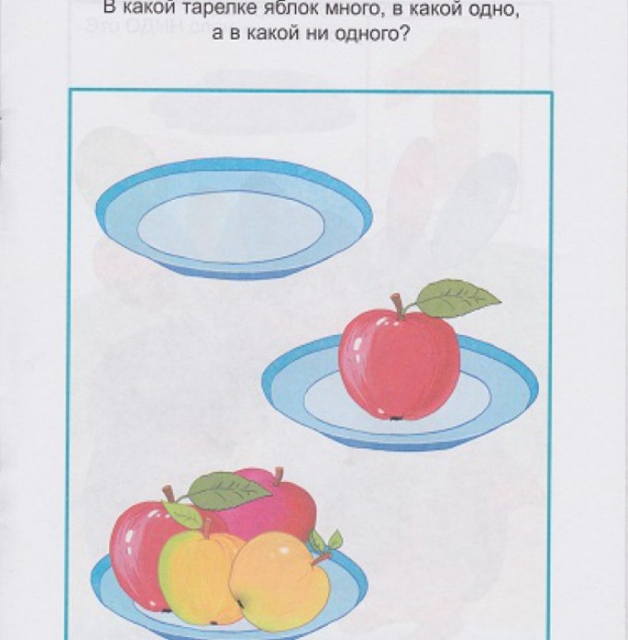

Slide 8
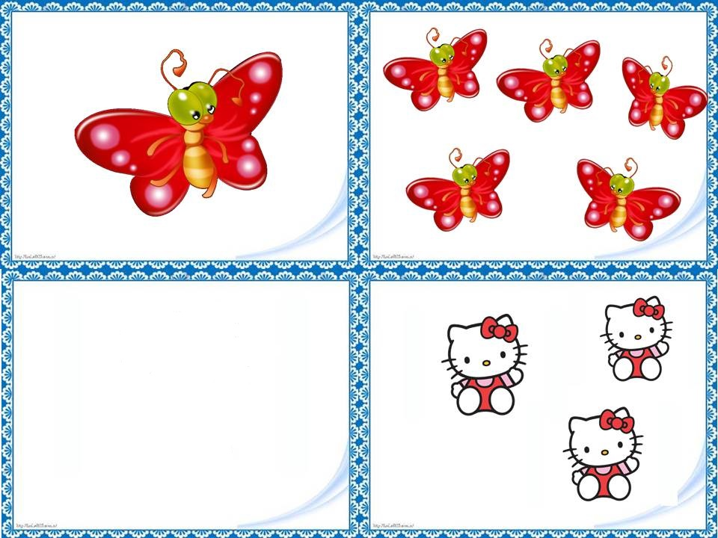
МНОГО МАЛО НИ ОДНОГО

Slide 9
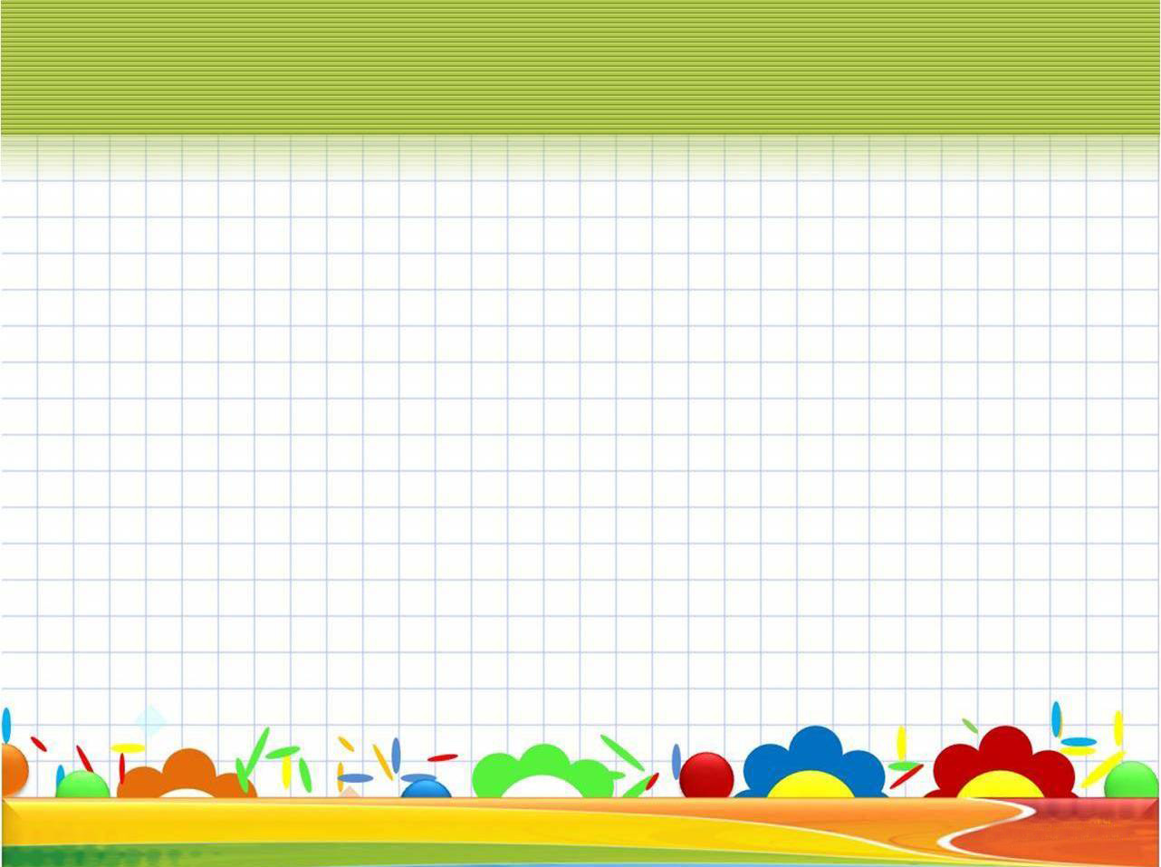
Играем. Ребенок вытаскивает игрушки из коробки, затем снова складывает их в коробку, при этом сопровождает свои действия словами - вот, вот, еще, еще... Иногда называет слова- числительные - пять, два... Но ребенок называет их механически, не понимая смысла этих слов. Не торопитесь учить детей считать.
Дети должны понимать, что много игрушек получается, если несколько раз сложить в коробку по одной игрушке. А можно из группы игрушек выделить (взять) один предмет.

Slide 10
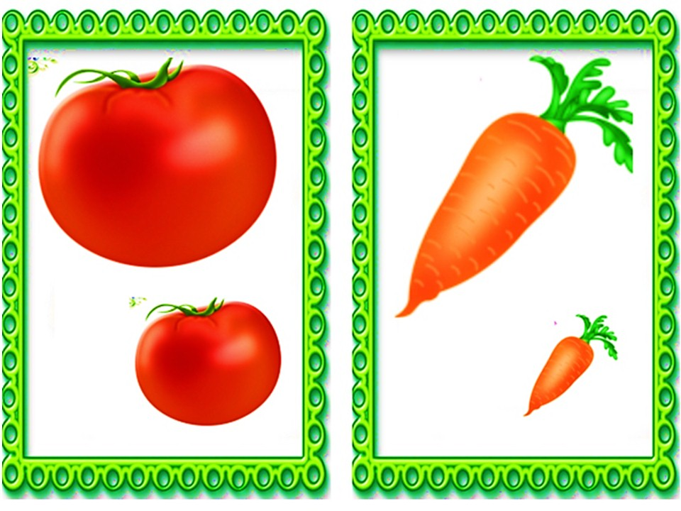
БОЛЬШИЕ И МАЛЕНЬКИЕ
2 ГОДА

Slide 11
Играем. Предложите ребенку показать куклу большую и маленькую, большую куклу посадить на большой стул, а маленькую на маленький, найти елочку высокую и низкую, пройти по длинной дорожке и по короткой.
Дети с удовольствием действуют с народными игрушками- вкладышами (матрешки, кубы), пирамидками, в конструкции которых заложен принцип учета величины.

Slide 12
3 ГОДА

Slide 13
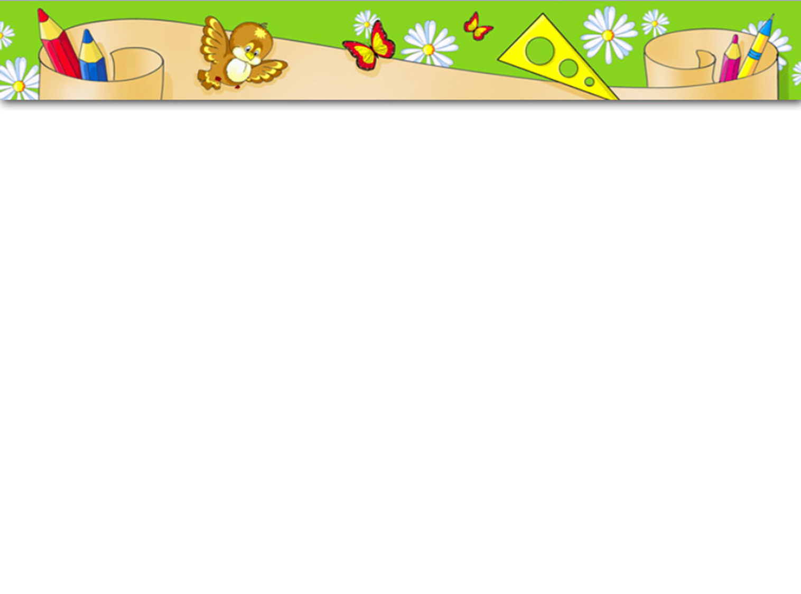
СОВЕТУЕМ:
 Познакомьте ребенка со специальными приемами сравнения групп предметов: наложение (предметы одной группы накладываются на предметы другой); приложение (предметы одной группы подкладываются под предметы другой группы). При этом имейте в виду: вначале знакомите детей с приемами наложения, затем приложения. На начальных этапах предлагайте детям сравнить равные группы предметов, а затем и неравные (елок больше — грибов меньше).
Напоминаем, при сравнении групп предметов дети должны усвоить понятия «помногу», «поровну», «столько - сколько», «больше - меньше».
 Научите ребенка устанавливать равенства между неравными группами предметов: прибавить один предмет к меньшей группе или убрать предмет от большей группы.
Дети часто количество предметов подменяют величиной, им кажется, что больших предметов больше, чем маленьких.
 Покажите детям, что количество предметов не зависит от их величины. Для этого предложите сравнить большие чашки и маленькие.

Slide 14

Продемонстрируйте, что количество предметов не зависит от их расположения. Для этого одну группу предметов (яблоки) расположите близко друг к другу, а другую - далеко друг от друга.
 Повторите подобные упражнения на другом материале. Еще раз напоминаем: не торопитесь учить детей считать. Усвоение выше перечисленного содержания создает благоприятные условия для осмысленного понимания счета и числа, а не просто механического называния слов-числительных.
В этом возрасте (три года) следует учить сравнивать предметы по величине и результаты сравнения называть словами: длинный - короткий, длиннее - короче, шире - уже, выше - ниже и т.д.
 Научите детей правильно показывать протяженность: длину - слева направо, проводя пальчиком по всей длине; ширину - поперечным движением от себя; высоту - снизу вверх.
При сравнении предметов по величине следует пользоваться специальными приемами - наложения и приложения.
Следите, чтобы дети результаты сравнения называли правильно: шире — уже, выше — ниже, больше — меньше, одинаковые по величине.

Slide 15
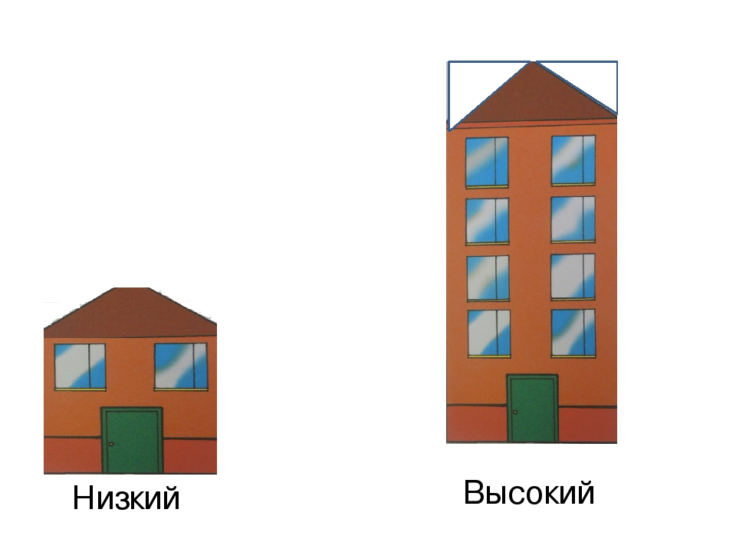

Slide 19
4 ГОДА

Slide 20
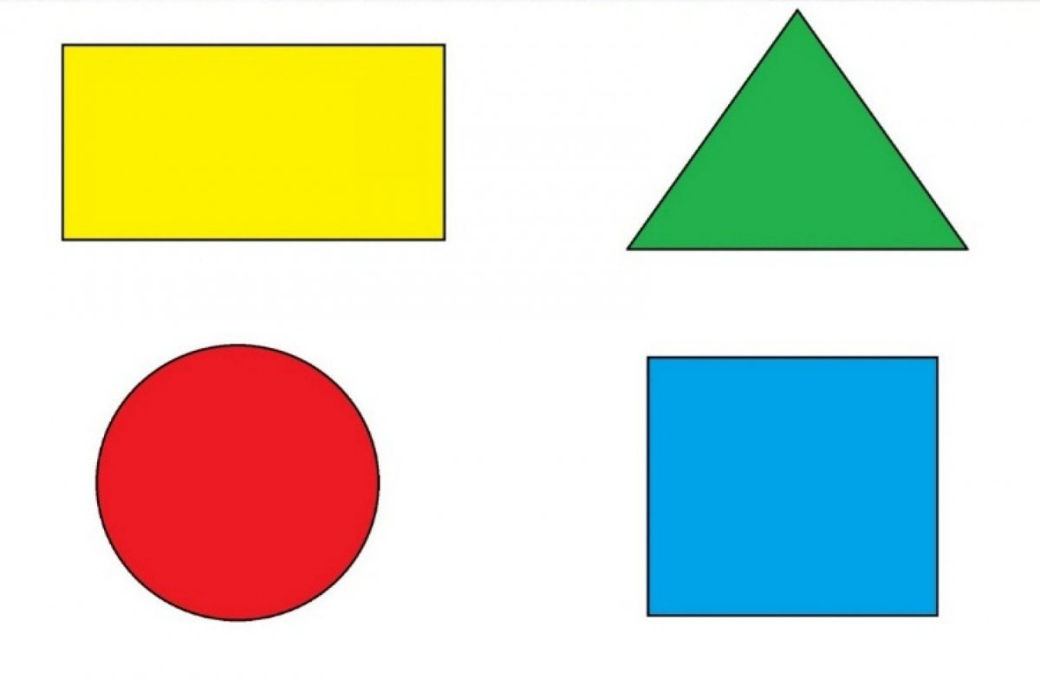

Slide 21
Играем
С целью развития обследовательских действий хорошо использовать игру «Чудесный мешочек». Покажите и назовите геометрические фигуры, которые кладете в мешочек, вначале 2~3 фигуры, затем 3-5. Предложите ребенку опустить руку в мешочек и, не подглядывая, на ощупь определить, какую геометрическую фигуру он взял, и назвать ее. Более сложный вариант, когда дети, не подглядывая в мешочек, на ощупь отыскивают фигуру, названную взрослым.
Для закрепления знаний о геометрических фигурах (различать и называть) можете поиграть с детьми в игры: «Найди свое место» (отыскать место, где находится такая же геометрическая фигура, как у него), «Чего не стало» (дети закрывают глаза, взрослый убирает одну фигуру из ряда фигур, открыв глаза, ребенок должен назвать фигуру, которую убрал взрослый).

Slide 22
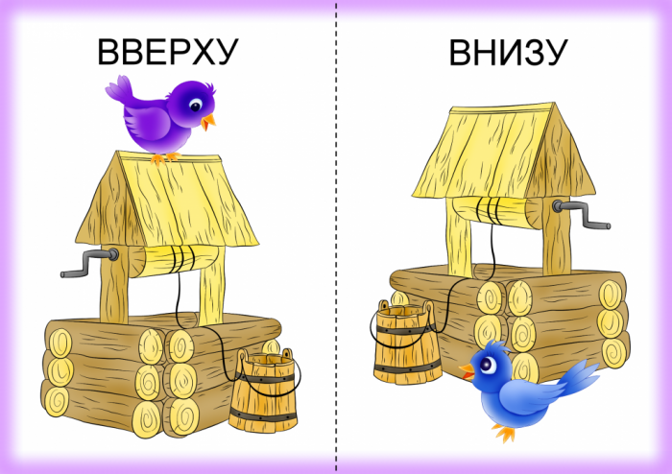

Slide 24
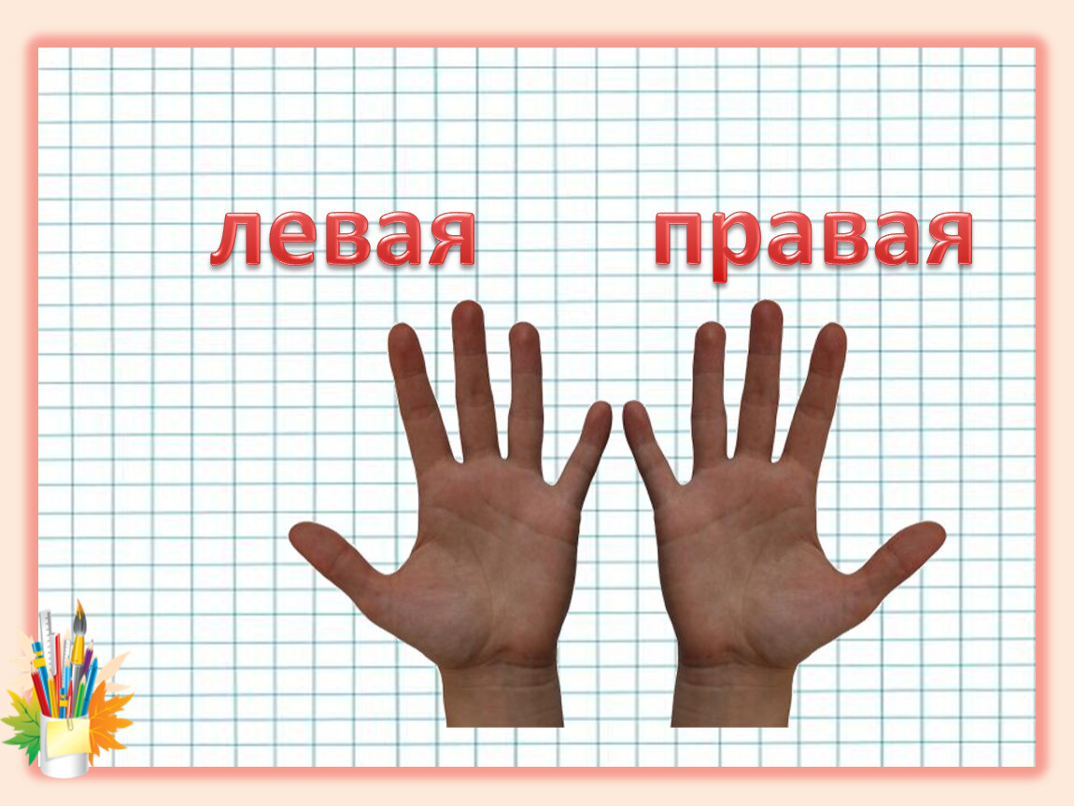

Slide 25
ИГРАЕМ. Для этого можете провести с ребенком игры: «Купание куклы», «Одевание куклы» (). Этот опыт накапливается в тех условиях, где ребенку приходится выполнять действия, специфичные только для правой руки: во время еды (возьми ложку в правую руку), рисования (возьми карандаш в правую руку, проведи линию слева - направо, нарисуй солнышко вверху и т. д.).

Slide 26
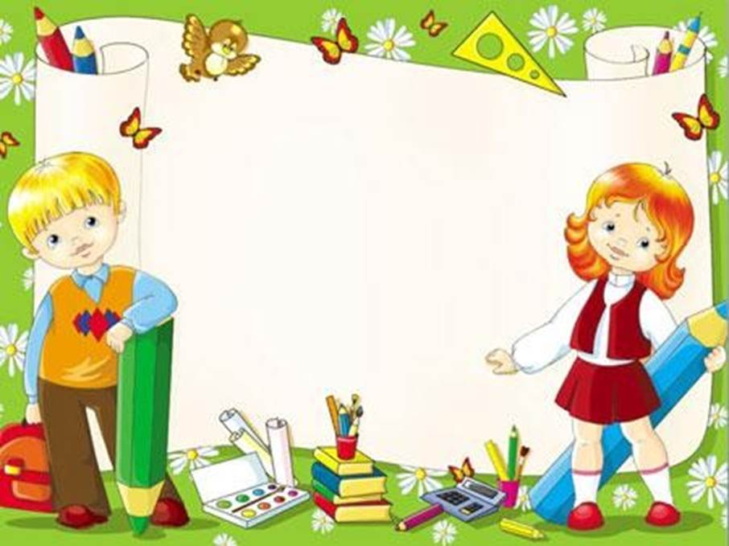
СРЕДНИЙ ДОШКОЛЬНЫЙ ВОЗРАСТ

Slide 27
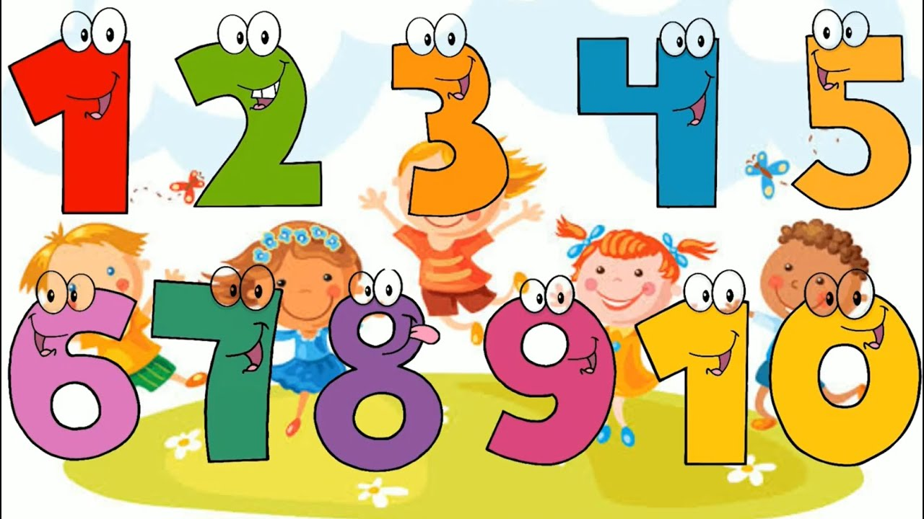

Slide 28
ИГРАЕМ. Например, надо поставить на стол тарелок столько, сколько членов семьи будут кушать. Для этого надо посчитать, сколько человек будут кушать, а затем отсчитать и поставить столько же тарелок.

Slide 30
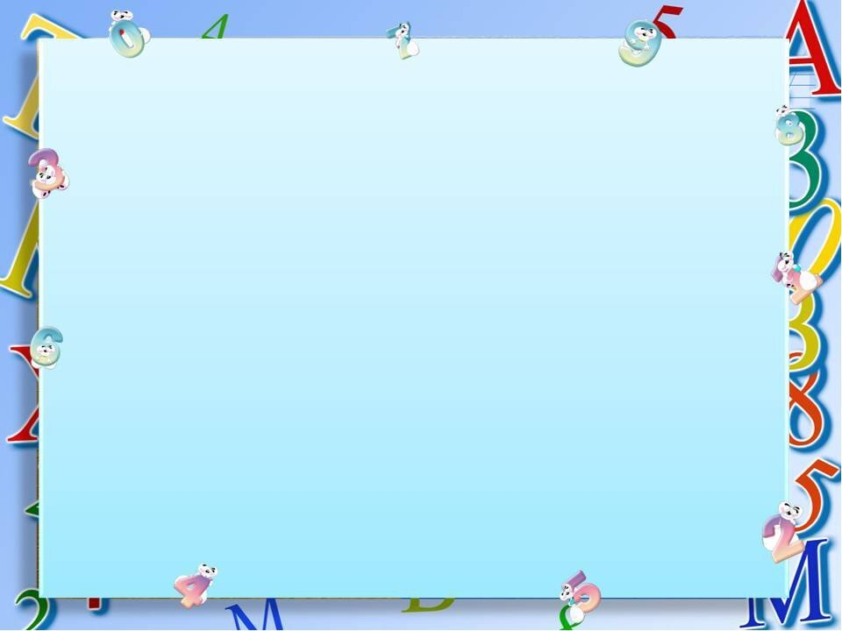
СОВЕТУЕМ.
Объясните ребенку, что когда мы хотим знать, сколько предметов, их количество, то считаем - один, два, три и т.д. А когда надо узнать, на котором месте тот или иной предмет, который по счету, то считаем по-другому — первый, второй, третий. Дети должны различать вопросы: сколько предметов или на котором месте, который по счету — и соответственно производить счет.
Объяснить это надо на наглядном материале. При порядковом счете предметы должны отличаться по форме (разные геометрические фигуры), по цвету или по содержанию (разные игрушки, овощи, мебель и т.д.).
Объясните, что количество предметов (например, четыре машины) можно назвать числом четыре, а можно показать цифрой 4.
Обратите внимание, чтобы ребенок различал задания и правильно выполнял: посчитай, сколько карандашей в коробке (один, два, три, четыре, пять карандашей). Назови это количество числом (пять).

Slide 31
Покажите цифру, которая соответствует этому количеству карандашей (5). Это позволит научить детей грамотно пользоваться математическими понятиями: количество, число, цифра, учить детей различать и выбирать нужную цифру. Написание цифр — это задача школьной программы.

Slide 32
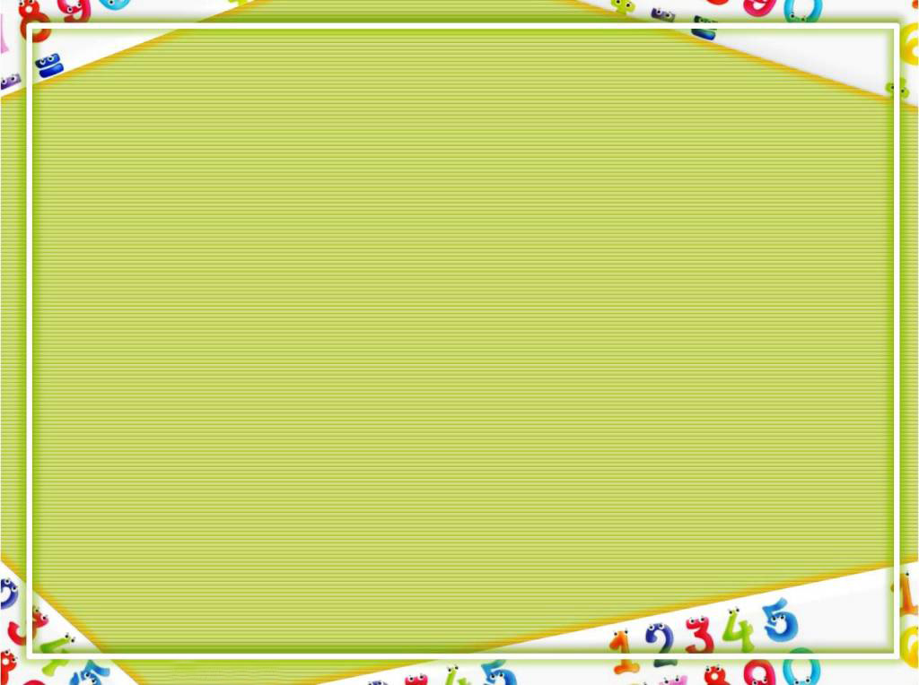
В этом возрасте дети должны уметь сравнивать группы предметов по количеству (например, пять цветов и шесть бабочек), определять, что больше, меньше и как можно установить равенство между этими группами (к пяти цветам добавить один цветок, будет поровну по шесть, а можно от шести бабочек отнять одну бабочку и тогда будет поровну по пять).

Slide 33
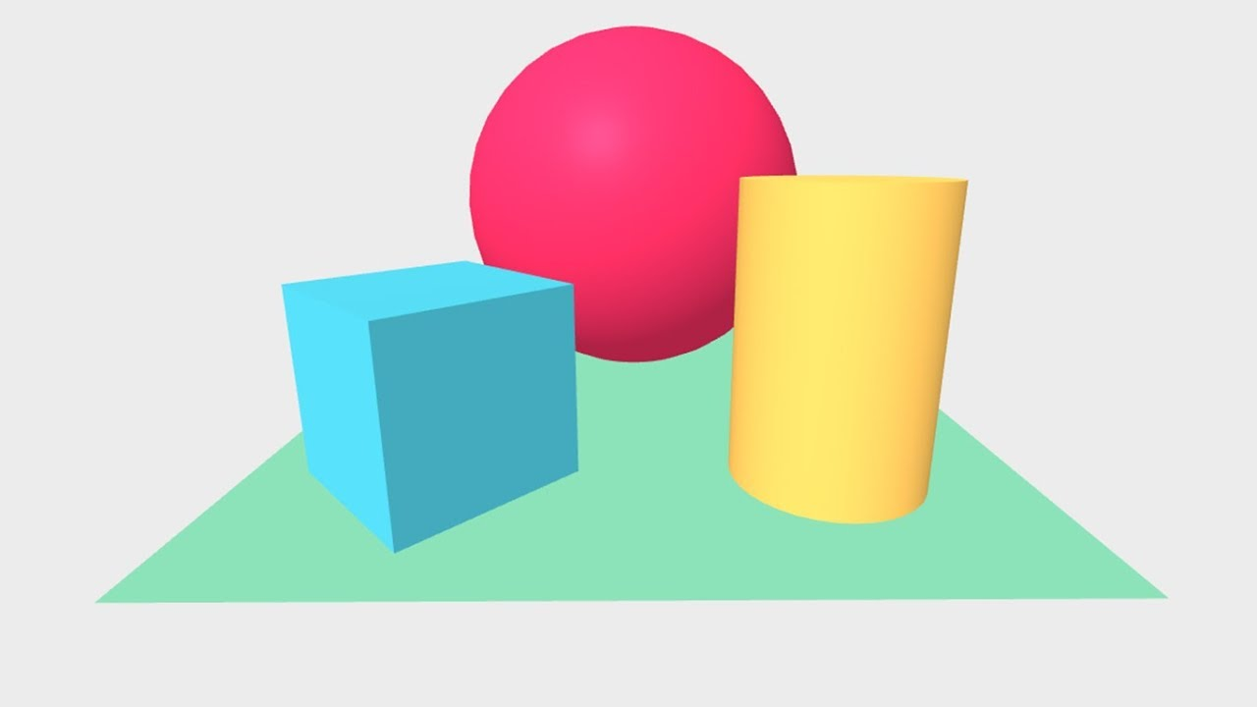

Slide 35
СОВЕТУЕМ:
Следует познакомить детей со свойствами фигур. Квадрат - геометрическая фигура, у которой 4 угла, 4 стороны (предложите детям посчитать) и все стороны равны.
Покажите, как полоской, равной стороне квадрата, можно померить все стороны. Таким образом, дети убеждаются, что все стороны квадрата равны одной и той же полоске, значит, они равны между собой.
Прямоугольник - геометрическая фигура, у которой, как и у квадрата, 4 угла, 4 стороны, но у прямоугольника противоположные стороны равны (стороны, которые находятся друг против друга).

Slide 36
После того как дети усвоят свойства геометрических фигур, подведите их к пониманию, что все предметы окружающей действительности похожи на ту или иную геометрическую фигуру.
Вначале учите находить сходство с фигурами в реальных предметах (носовой платок похож на квадрат, блюдце на круг), а затем в предметах, изображенных на картинках.

Slide 37
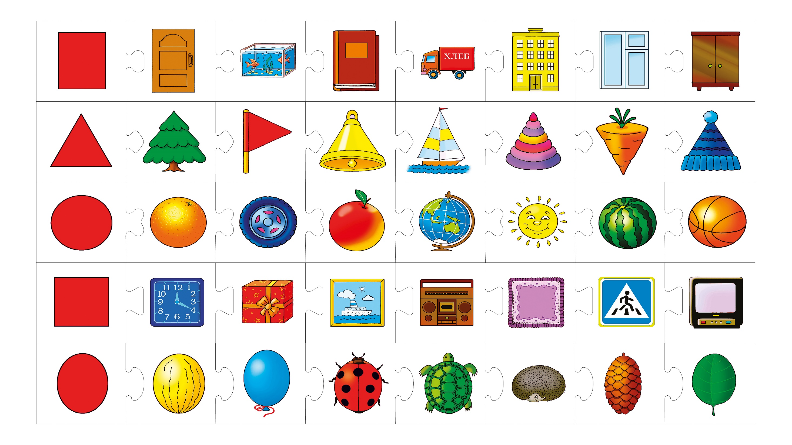

Slide 38
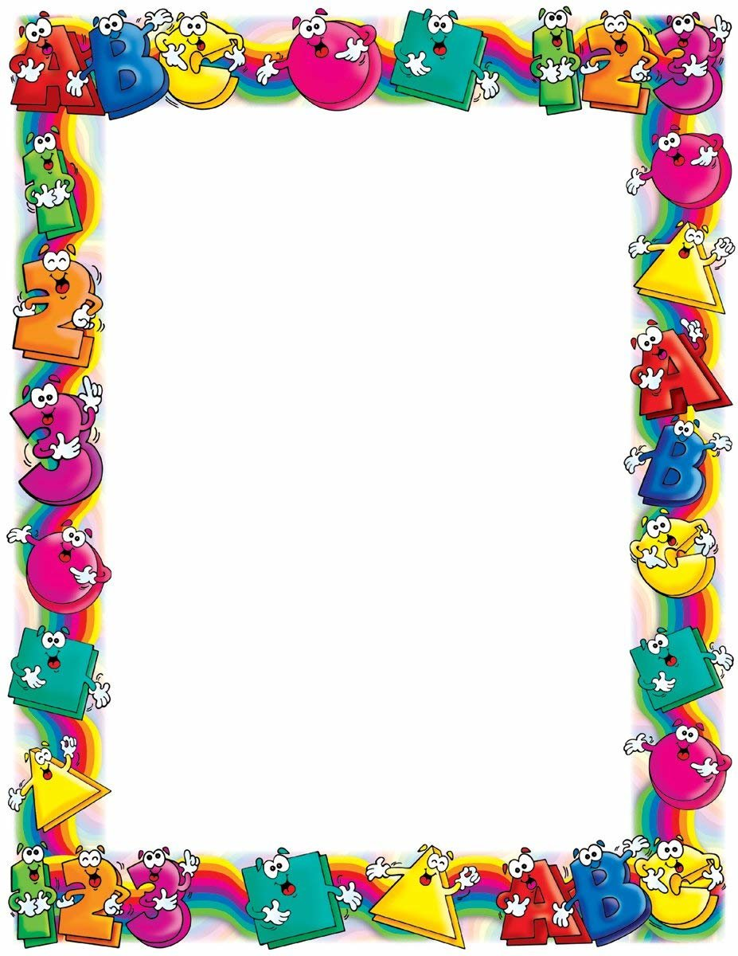
Дети 5-6 лет

Slide 39
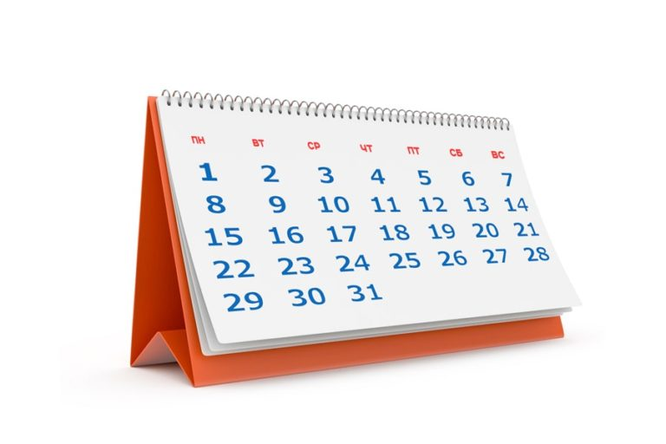
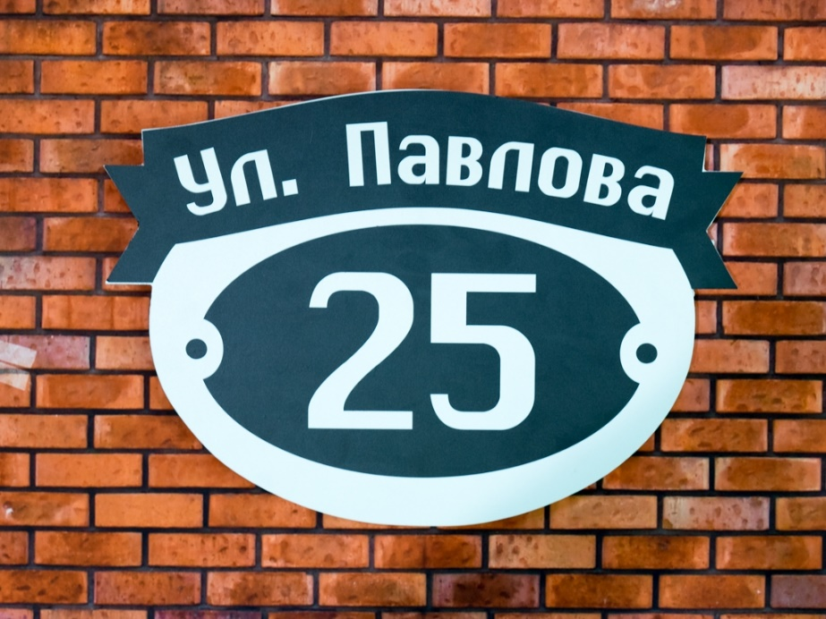
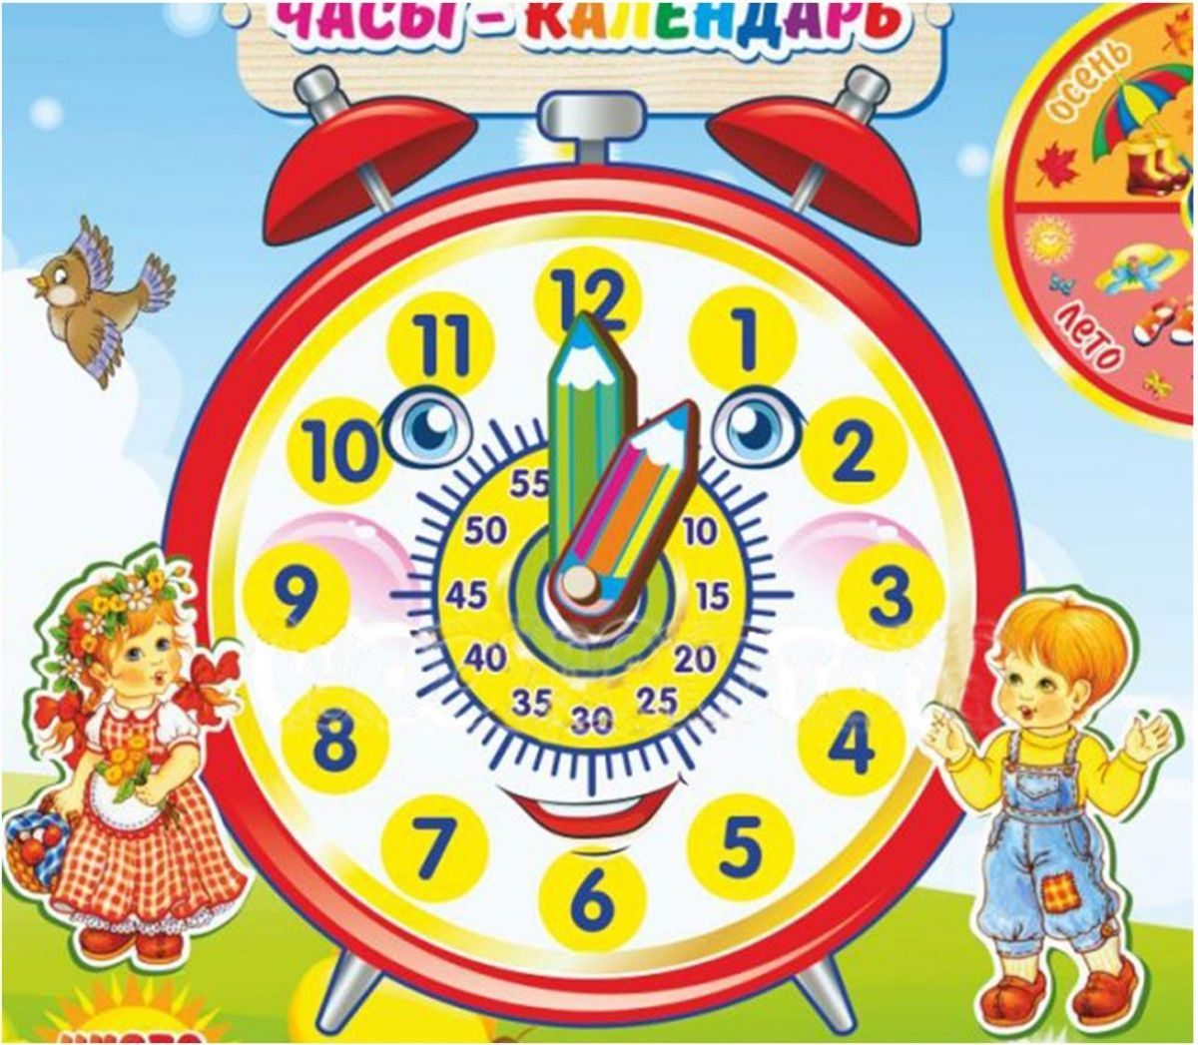
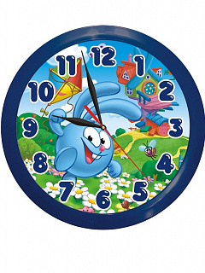

Slide 40
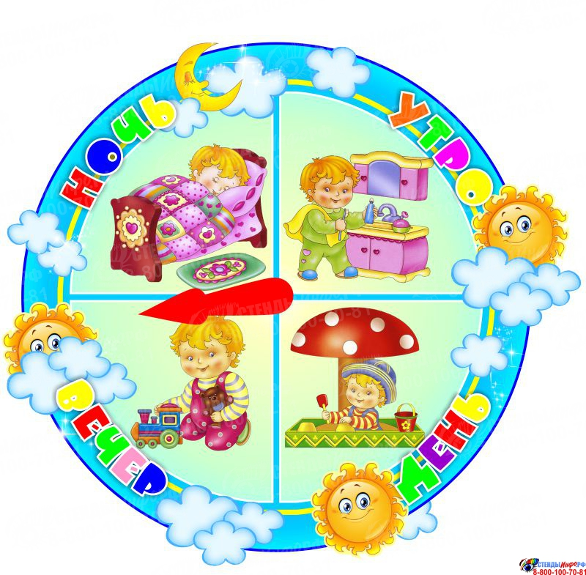
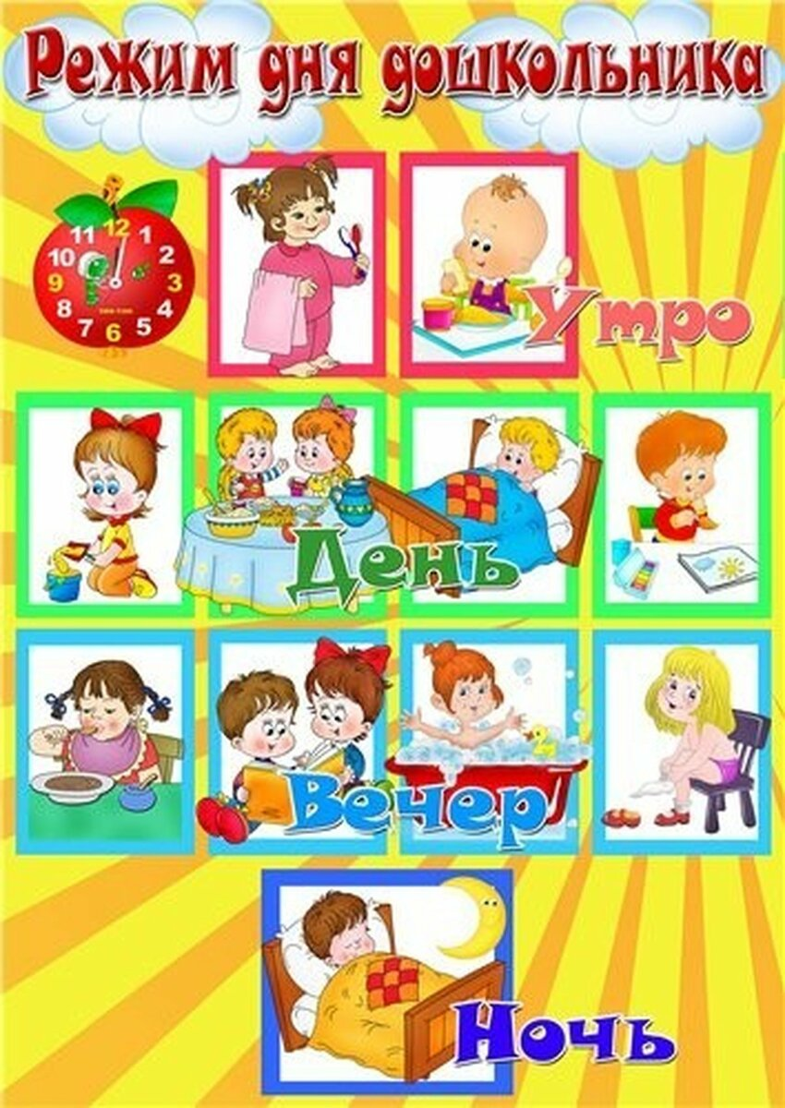

Slide 41
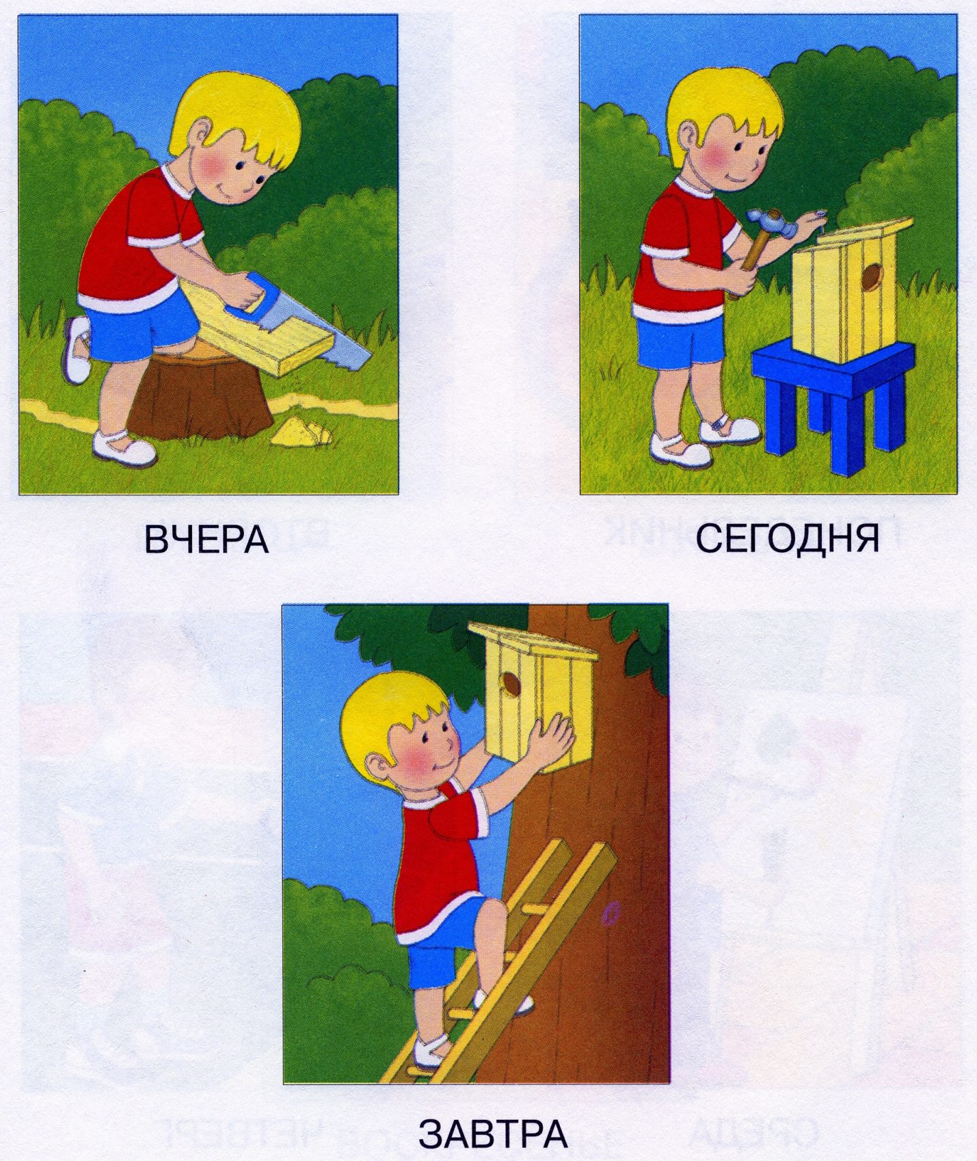
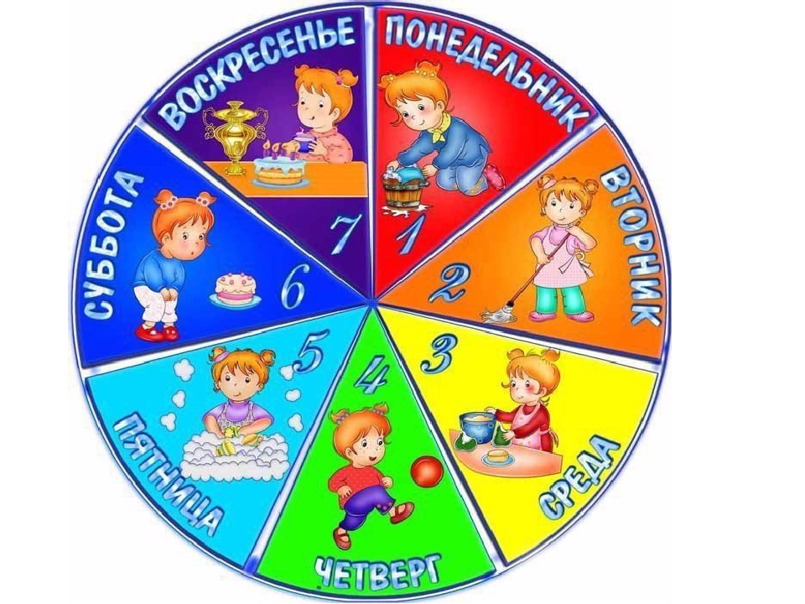

Slide 43
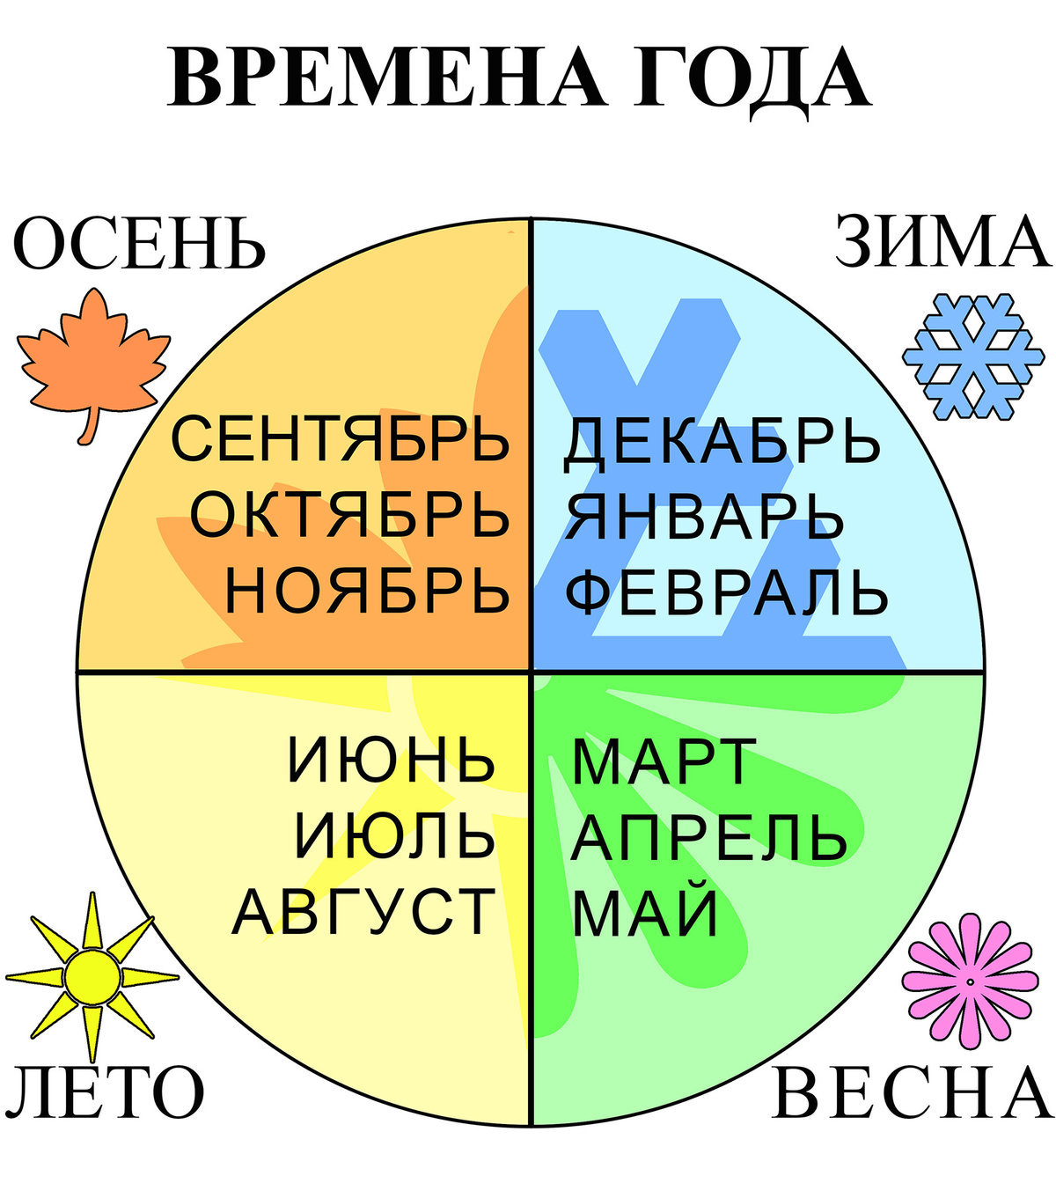

Slide 44
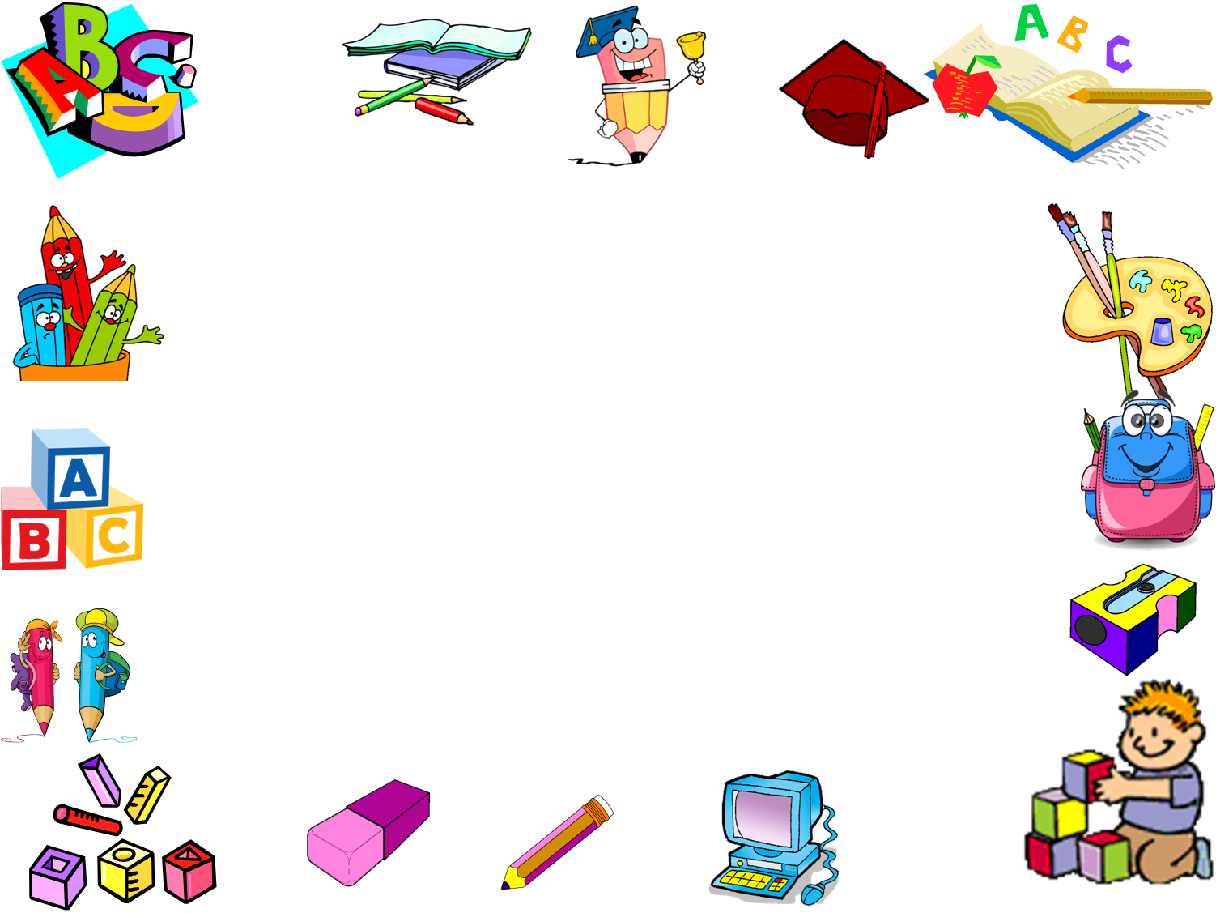
Что должен знать ребенок в 5–6 лет
1. Считать от 1 до 10 в прямом и обратном порядке, расставлять цифры в правильной последовательности.
2. Находить пропущенное число, узнавать цифры
3. Раскладывать (составлять) числа (знать состав числа)
4. Различать понятие: «количество», «число», «цифра»
5. Сравнивать количество предметов, понимать значение математических знаков (>, <, =)

Slide 45
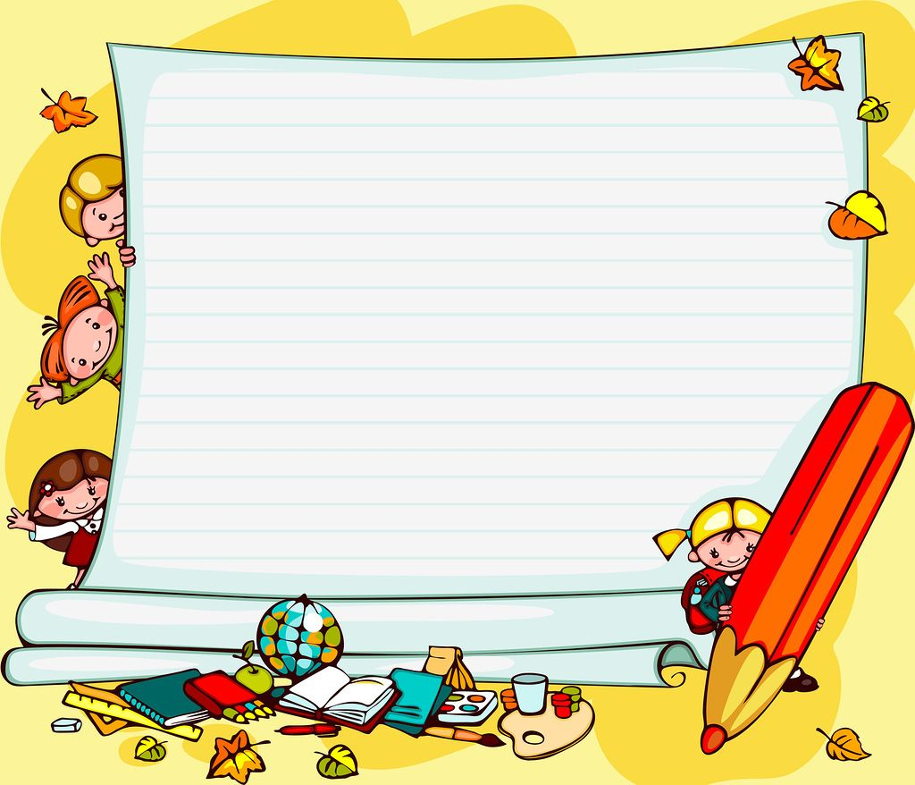
6. Уравнивать количество предметов в группе
7. Решать простые примеры и задачи на сложение и вычитание.
8. Ориентация в пространстве и на листе бумаги (вправо, влево, посередине, вверху, внизу, спереди, сзади)
9. Узнавать и правильно называть геометрические фигуры: круг, овал, треугольник, квадрат, прямоугольник.
10. Знать название времен года, месяцев и частей суток, их последовательность.

Slide 46
Важно !!!!!
Исключить принудительное обучение, задания должны облекаться в игровую форму и носить абсолютно добровольный характер. Помочь ребёнку освоить основные понятия количественного и порядкового счёта, научить различать цвет и форму предметов, ориентироваться в пространстве и во времени можно по дороге домой, на кухне, в процессе прогулки, то есть в обычной повседневной жизни, уделив малышу совсем немного времени.
Помните !!!!! важно не столько дать готовые знания, сколько развить познавательный интерес к математике, привить вкус к самостоятельному преодолению трудностей и поиску правильного решения.

